Slide 1
Präsentation Cocktailmaschine
Im Modul: Ausgewählte Themen der Automatisierungstechnik
Prüfer: Prof. Dr.-Ing Jens Jäkel
Datum: 25.09.2023

Slide 2
Gliederung
1. Aufgabenverteilung
2. Das Gehäuse
3. Der 3D-Druck
4. Die Gestaltung
5. Die Auswahl der Elektronikkomponenten
6. Die Verkabelung

Slide 3
Gliederung
7. Die Verschlauchung
8. Das Programm
9. Die Cocktails
10. Funktionsvorführung
11. Das Reinigungsprotokoll

Slide 4
1. Aufgabenverteilung
Im Projekt hat jeder viele verschiedene Aufgaben übernommen
Jeder hatte einen Aufgabenteil, den er besonders betreut hat
Max Vinzens: Pneumatik
Aicha El Goufri: Elektrik
Huy Phan: Sensorik und Aktorik
Elvira Lüders: Design und Gehäuse
Benjamin Schulze: Eis und 3D-Druck
Leon Arnecke: SPS-Programmierung

Slide 5
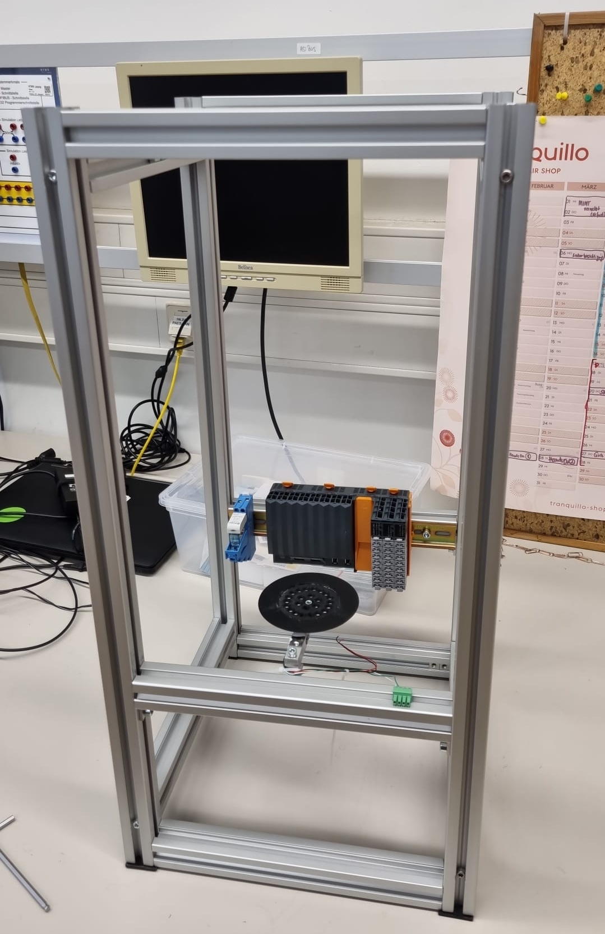
2. Das Gehäuse
eine Art Quader als Grundform
Profilschienen aus Aluminium als Grundskelett
zur Befestigung von u.a. der Wägezelle

Slide 6
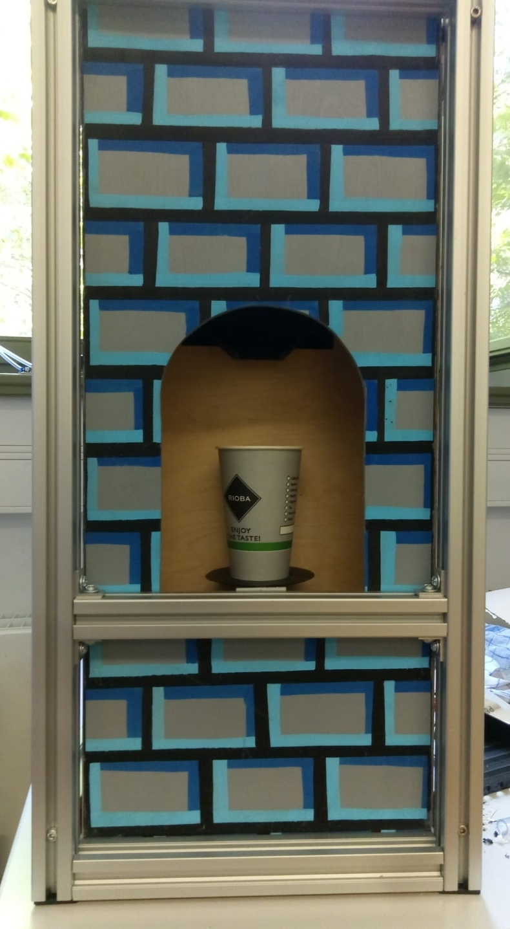
2. Das Gehäuse
Holzplatten als Außenwände
Vorderseite mit Öffnung → Ort zum Befüllen der Getränke
Rückseite mit zahlreichen Löchern
und Bohrungen → Befestigen der Elektronik
Trennwand aus Holz
schützt Elektronik vor Flüssigkeiten

Slide 7
3. Der 3D-Druck

Slide 8
3. Der 3D-Druck
Eisdosierer

Slide 9
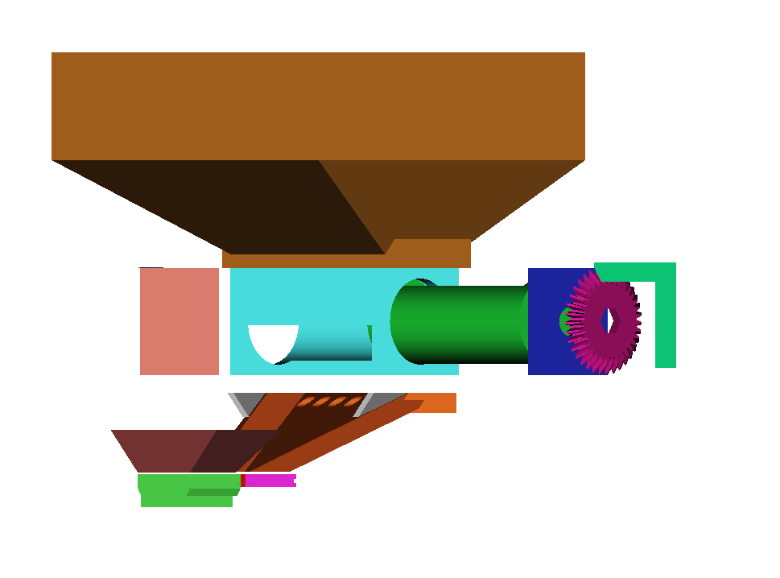
Bestandteile
Eis-Aufbewahrungsbehälter
Dosiereinheit
Ausgangstrichter
Spritzschutz

Slide 10
Aufgetretene Probleme und Fehler
unzureichend beachtete Toleranzen
Befestigung des Zahnrades auf der Motorwelle
Eis und Flüssigkeiten landeten nur teilweise im Becher

Slide 11
3. Der 3D-Druck
Becherhalter

Slide 12
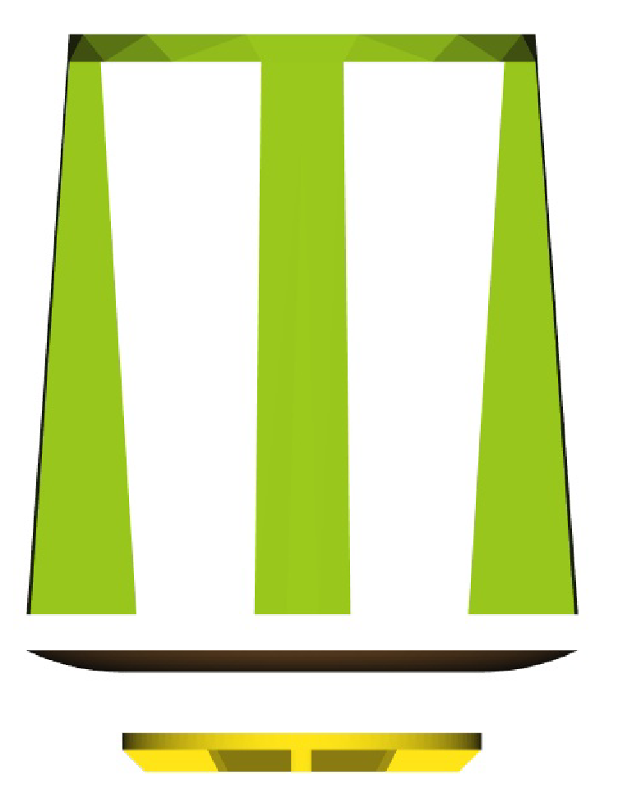
Bestandteile
Becherfixierung
Außenring Becherplattform
Becherplattform mit Löchern

Slide 13
3. Der 3D-Druck
Weitere 3D gedruckte Teile:
Auffangbecken
Led-Verkabelungsschutz
Designelemente
Notes:
Designelemente Überleitung zu Elvira

Slide 14
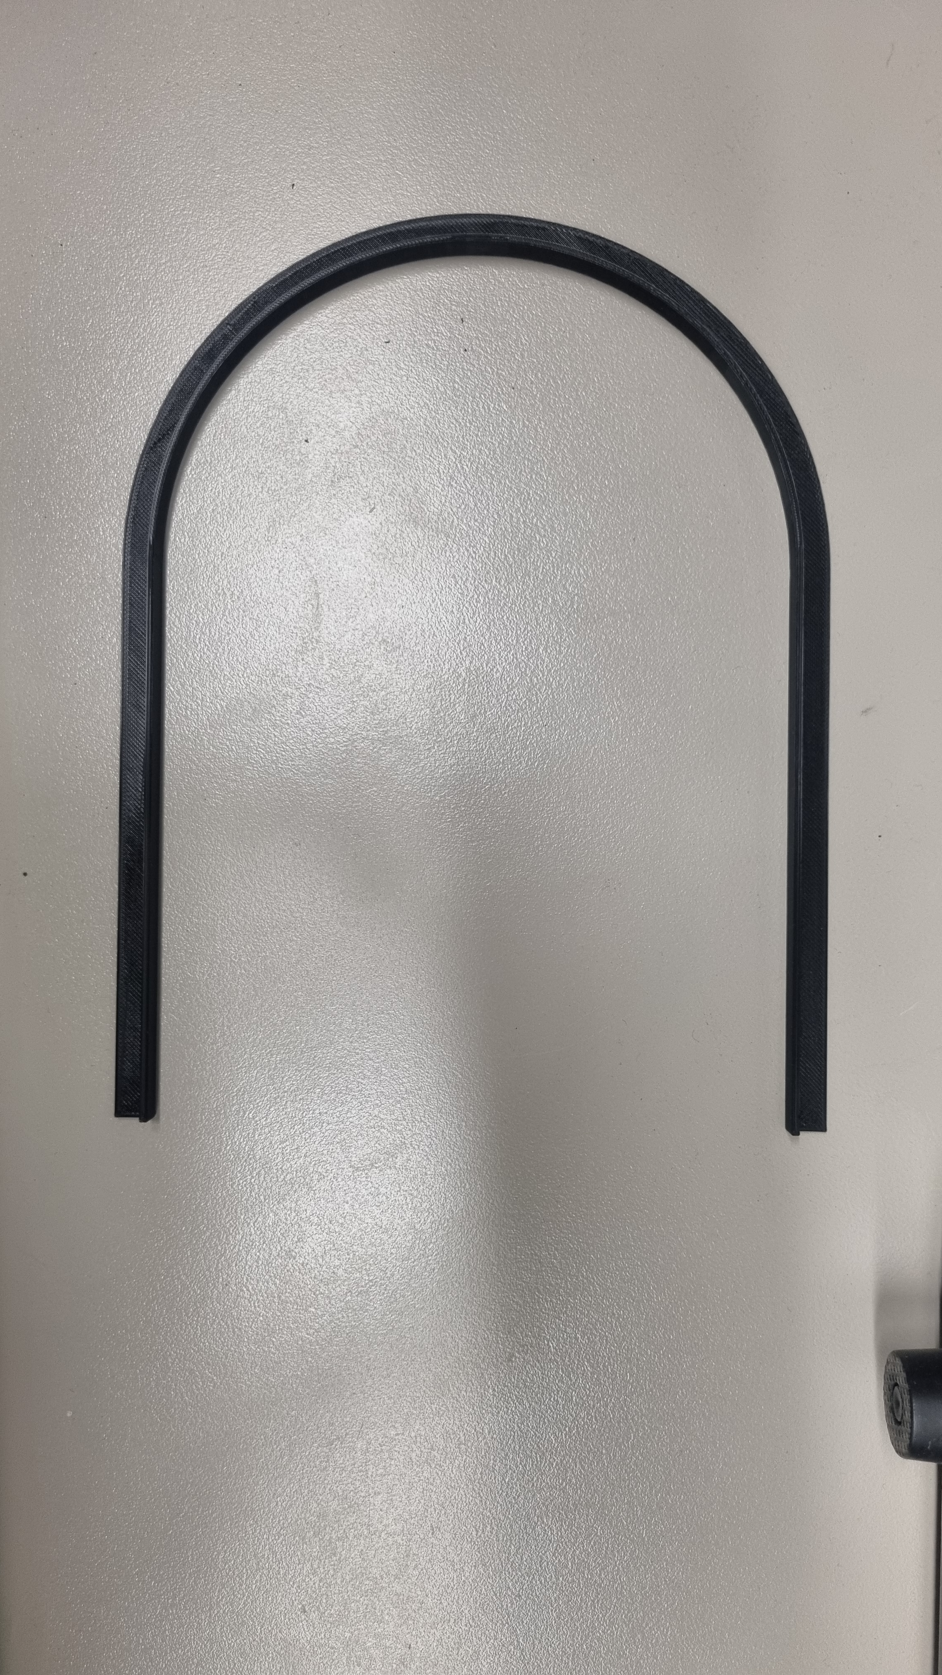
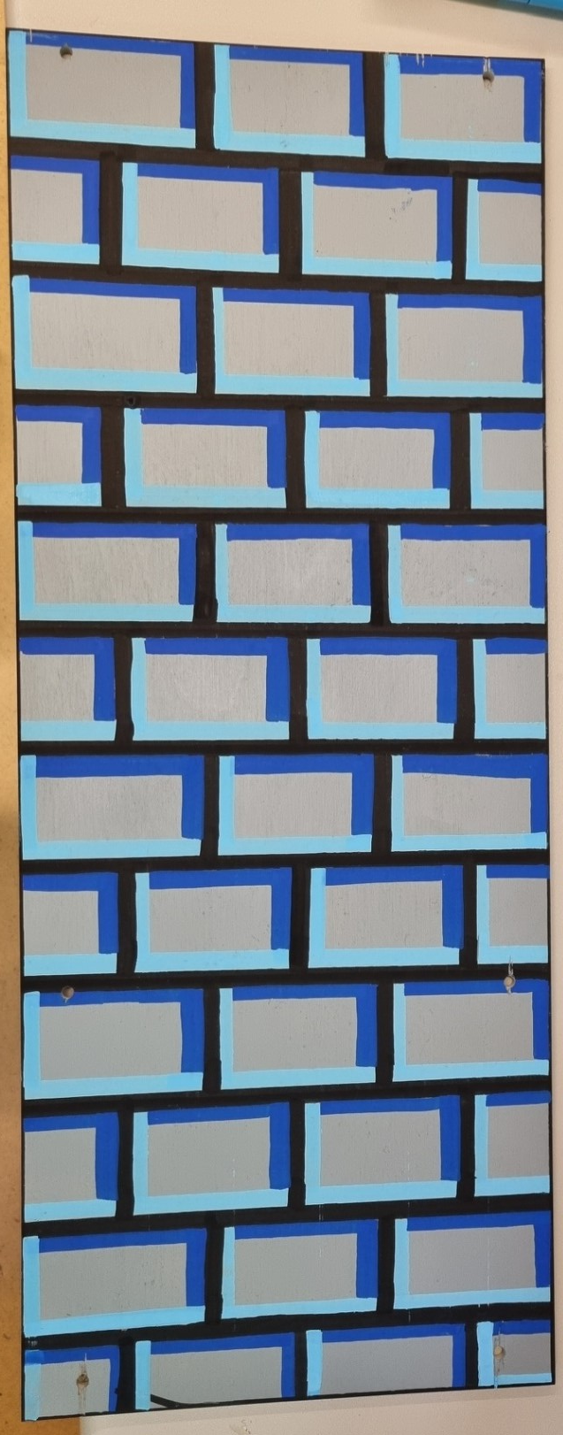
4. Die Gestaltung
Außenwandgestaltung:
„Industrial Look“
schlichter Grundton + farbige Akzente
Backsteinmuster
3D-Druck zur Verkleidung der vorderen Öffnung

Slide 15
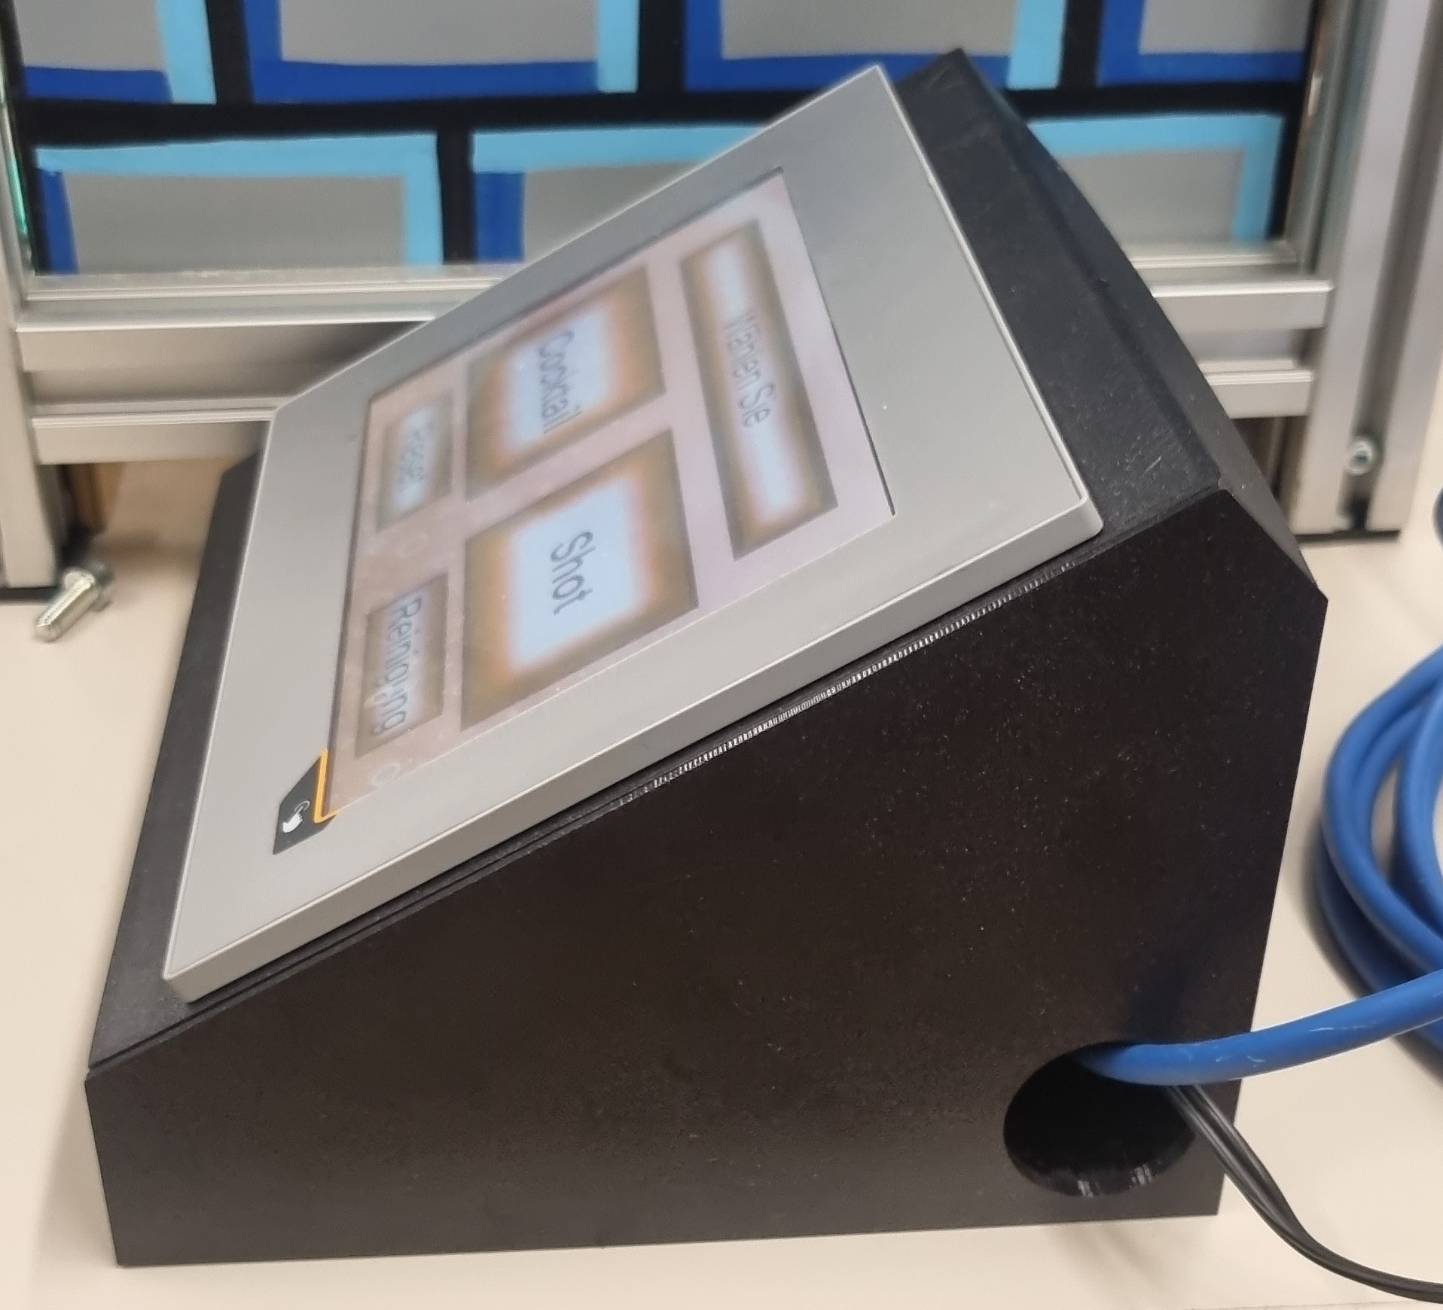
4. Die Gestaltung
Bildschirm und Layouts
Bildschirm in Bildschirmhalterung
Angenehme Bedienung
benutzerfreundlich → leicht zu Bedienen
Bedienung über Buttons
Nutzung von Zeichen und wenigen Wörtern

Slide 16
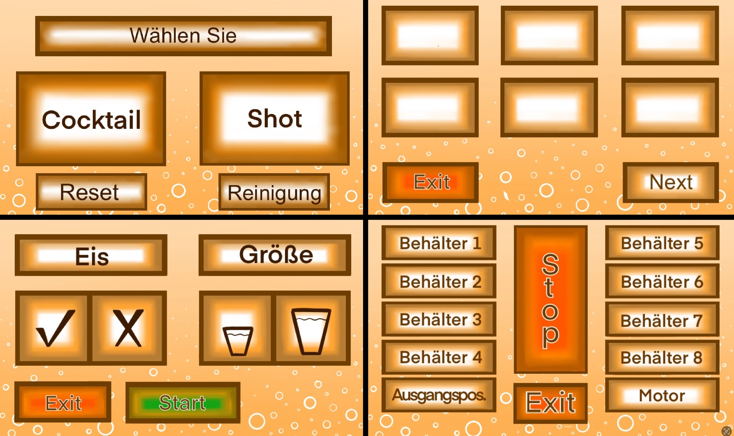
4. Die Gestaltung
fünf Panelseiten
Auswahl von Cocktail und Shot
Auswahl von Eis und Größe
Reinigungsseite
orange als Grundfarbe
wichtige Buttons farbig
hervorgehoben

Slide 17
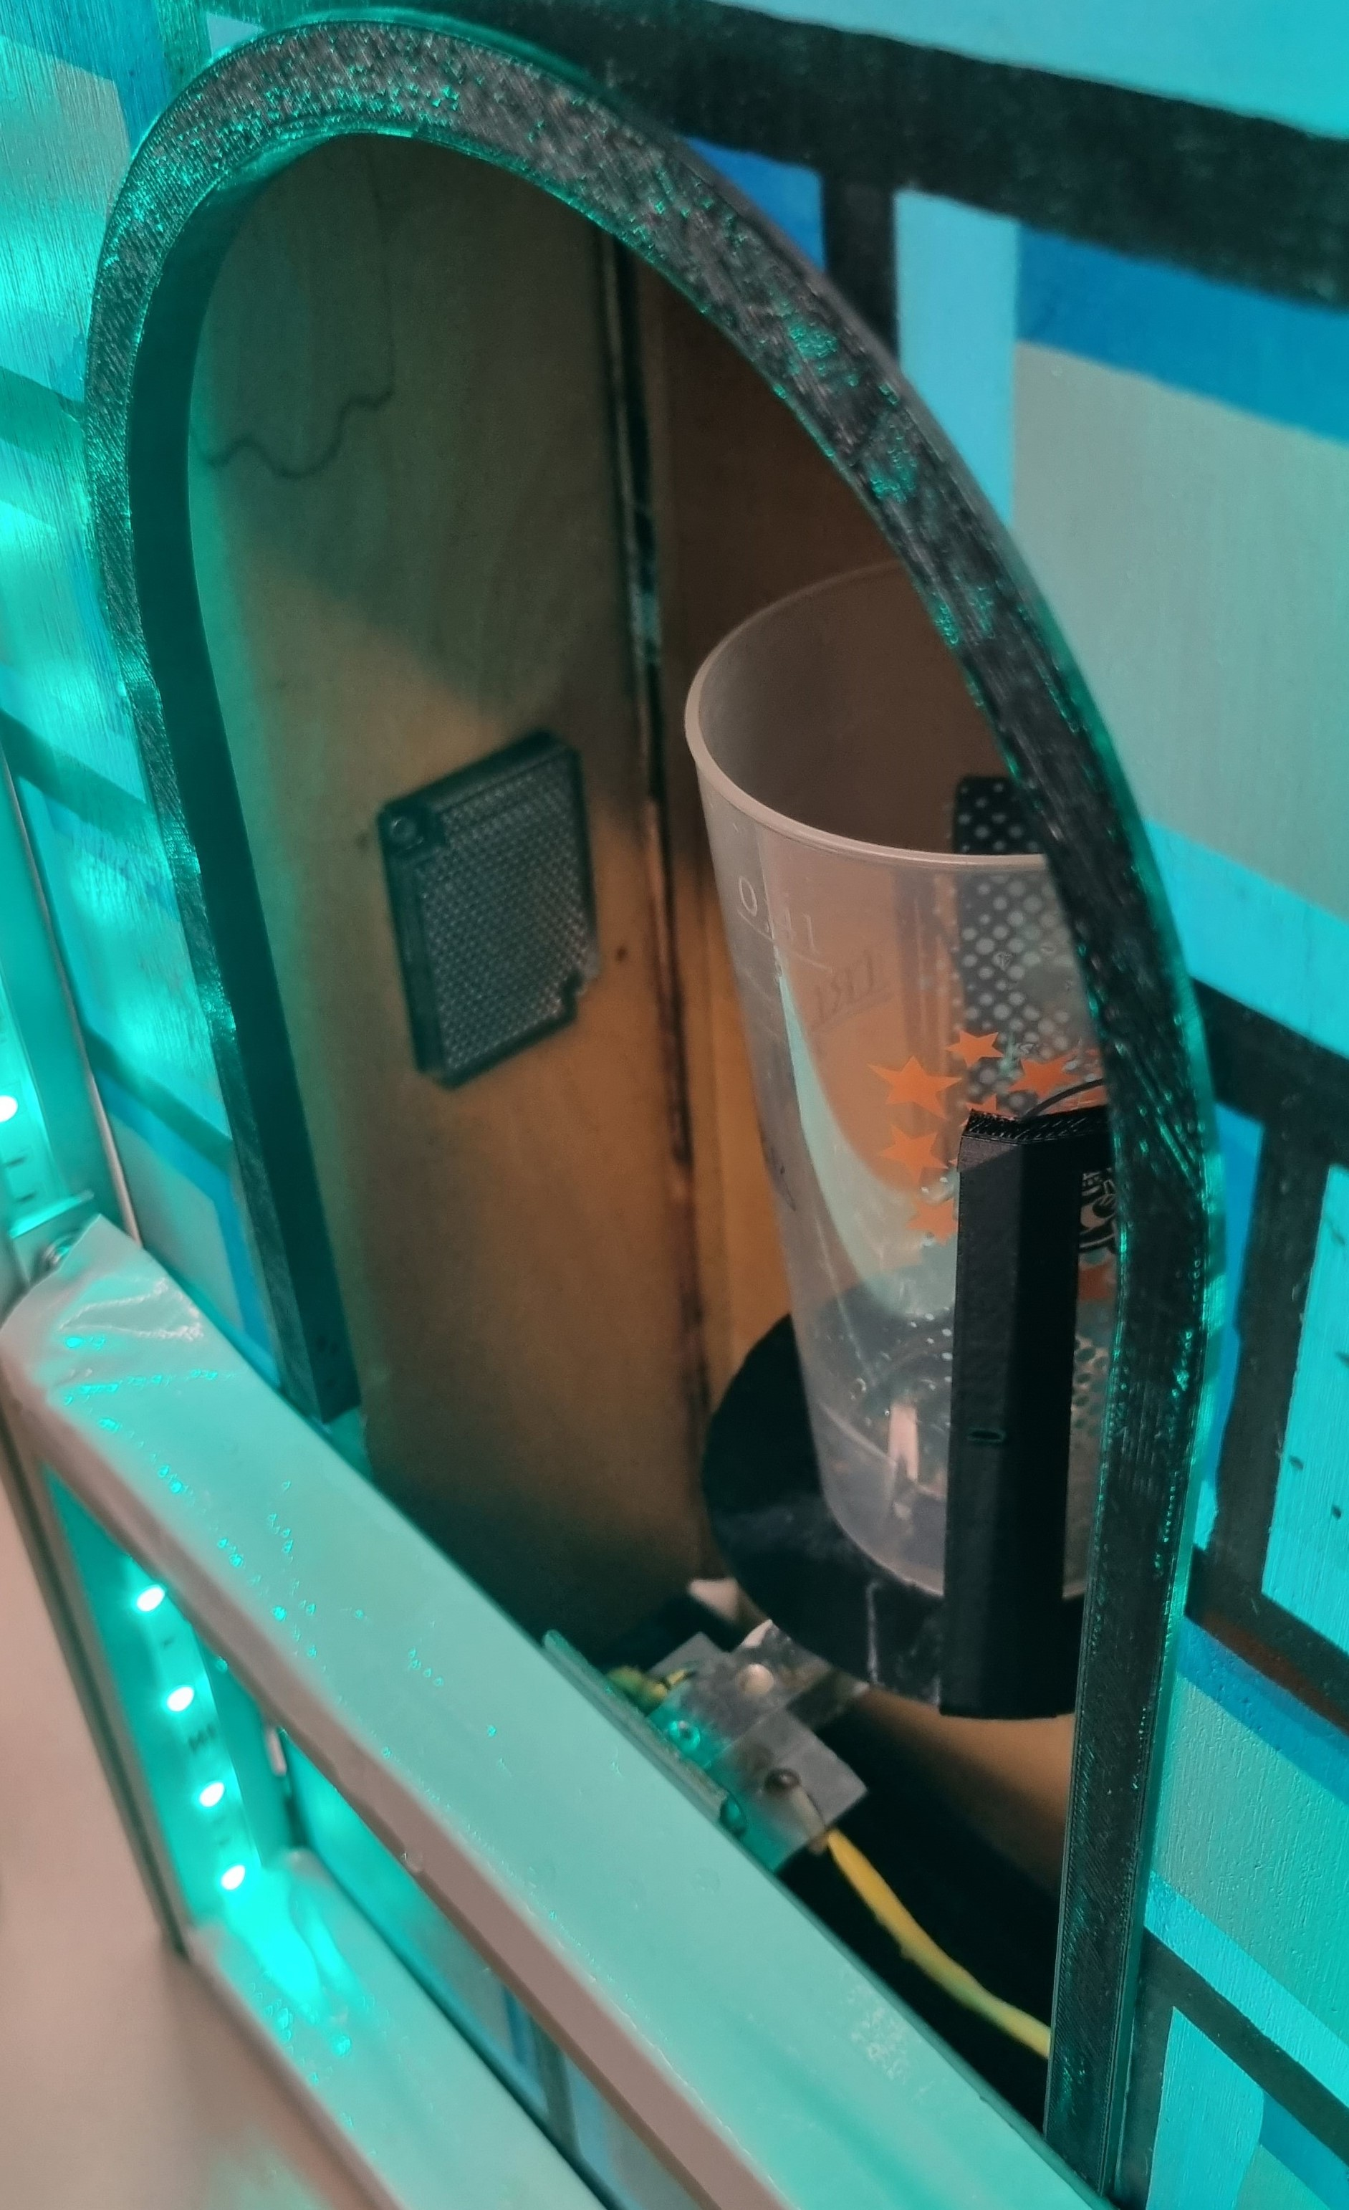
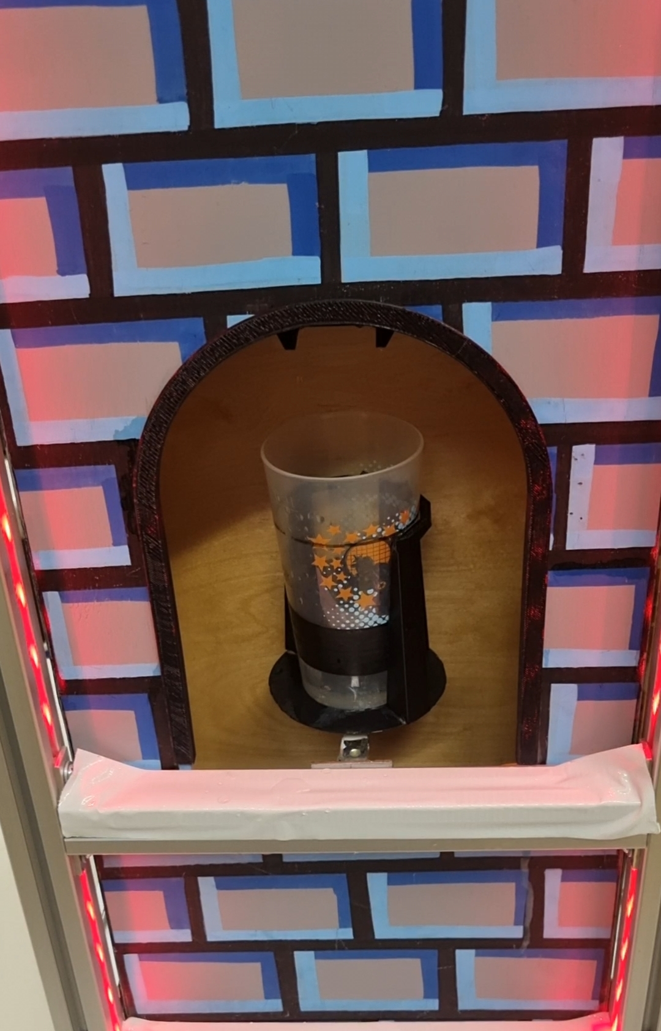
4. Die Gestaltung
LED-Beleuchtung
Beleuchtung der vorderen Außenwand
Farbe rot → Cocktail in Fertigung
Farbe grün → Cocktail fertig

Slide 18
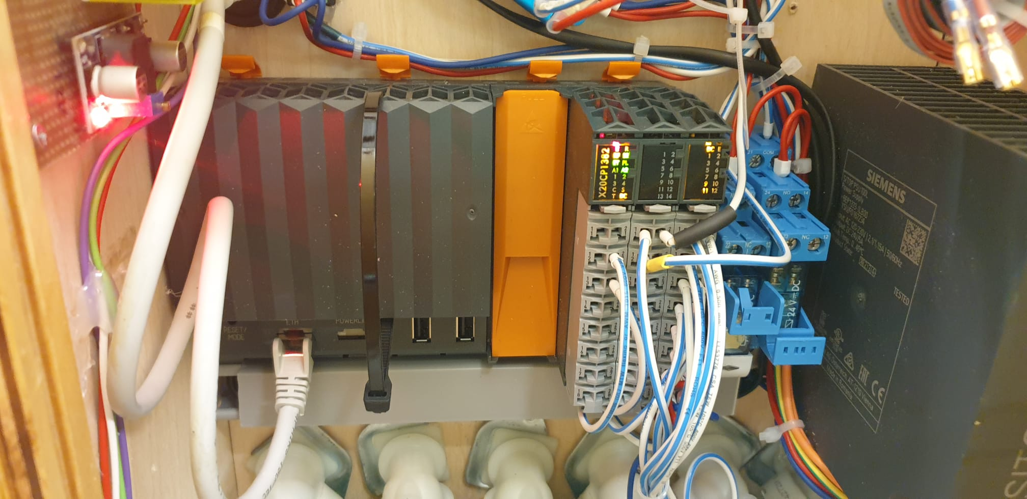
5. Die Auswahl der Elektronikkomponenten
Steuerung
Kompakt-SPS X20CP1382 Fa.B&R
Warum?
Vorhanden im Labor

Slide 19
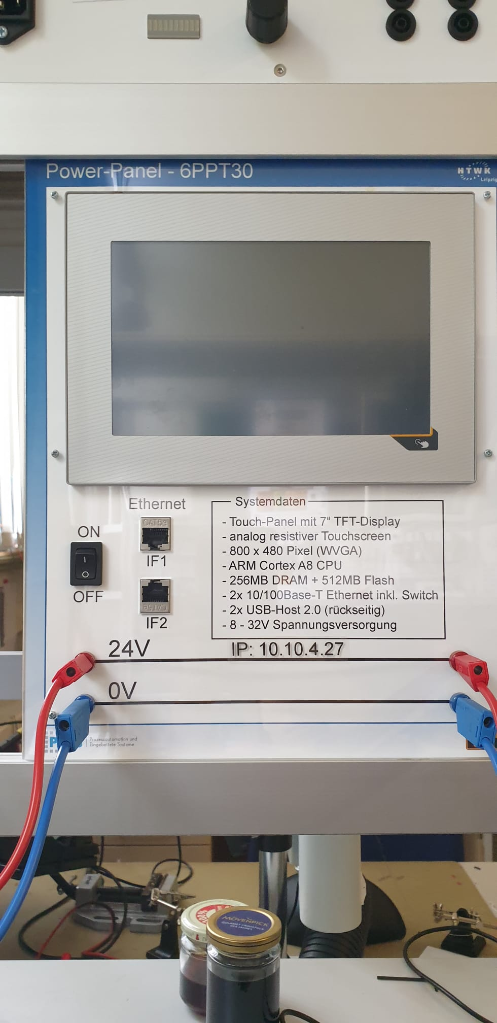
5. Die Auswahl der Elektronikkomponenten
HMI
Power Panel 6PPT30 Fa. B&R
Warum?
Vorhanden im Labor
Kompatibilität

Slide 20
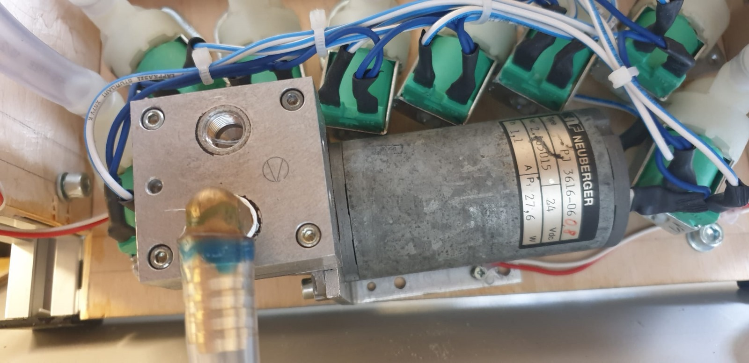
5. Die Auswahl der Elektronikkomponenten
Antriebstechnik
Motor Fa. KNF Neuberger
Warum?
Vorhanden im Labor
24 V DC

Slide 21
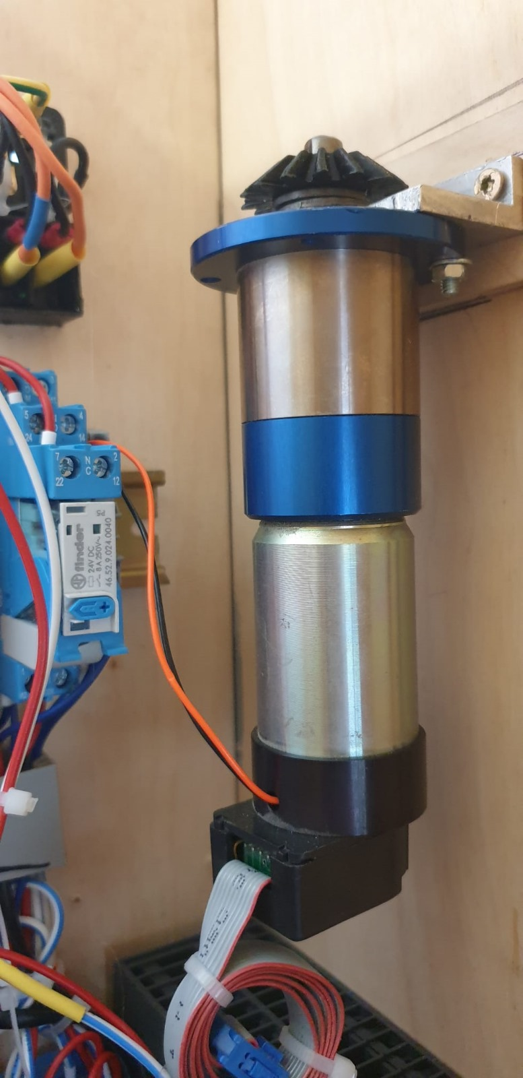
5. Die Auswahl der Elektronikkomponenten
Antriebstechnik
Motor mit Planetengetriebe der Fa. FAULHABER
Warum?
Vorhanden im Lager

Slide 22
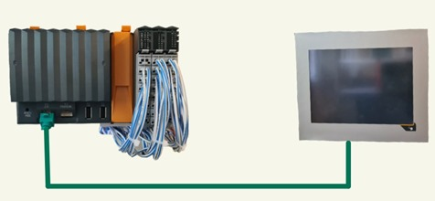
5. Die Auswahl der Elektronikkomponenten
Feldbus
Ethernet Base-T 100 Mbit/s
Warum?
Vorhanden im Labor
SPS und HMI haben Ethernet

Slide 23
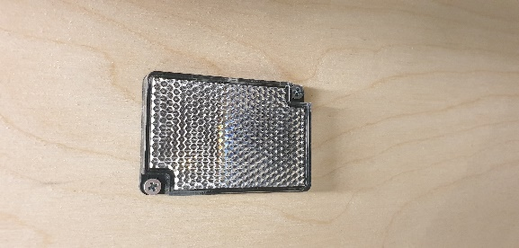
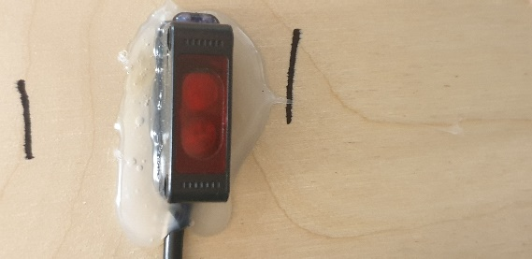
5. Die Auswahl der Elektronikkomponenten
Feldgeräte
Lichtschranke E3Z R61 Fa. OMRON/STBTECH
Warum?
40°C Betriebstemperatur
Einstellbare Empfindlichkeit
IP 67
24 V DC

Slide 24
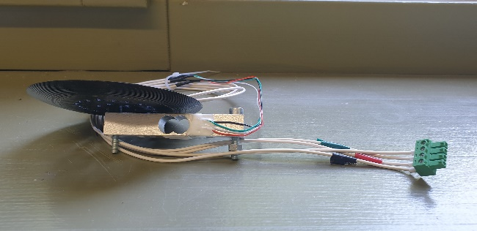
5. Die Auswahl der Elektronikkomponenten
Feldgeräte
Wägezelle Joy-it SEN HX711-01
Warum?
Messbereich von 1 kg
preiswert

Slide 25
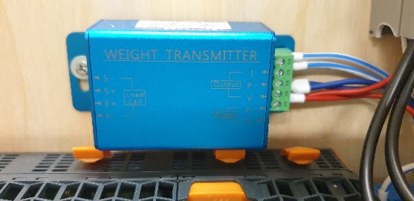
5. Die Auswahl der Elektronikkomponenten
Feldgeräte
Messumformer ATO-LCTR-OA
Warum?
18-30 V DC
Einheitssignale
wirtschaftlich

Slide 26
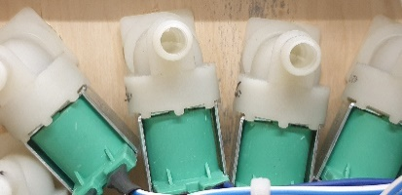
5. Die Auswahl der Elektronikkomponenten
Feldgeräte
Ventil R Mini 510 Fa. RPE
Warum?
Lebensmittelecht
Preiswert
24 V DC

Slide 27
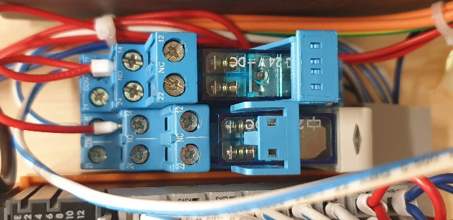
5. Die Auswahl der Elektronikkomponenten
Feldgeräte
Koppel-Relais Fa. Finder
Warum?
24 V DC
Montierung auf Hutschiene
Zulässiger Schaltstrom von mindestens 2 A

Slide 28
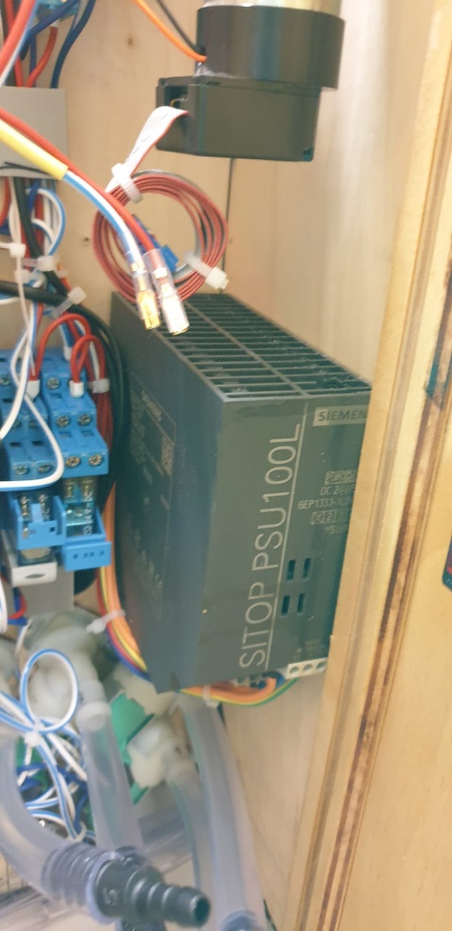
5. Die Auswahl der Elektronikkomponenten
Stromversorgung
Siemens Sitop PSU 100L 24 V/5 A
Warum?
Hutschiene
Leistung
Im Lager

Slide 29
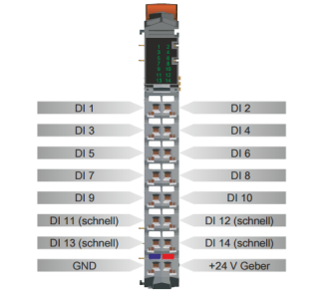
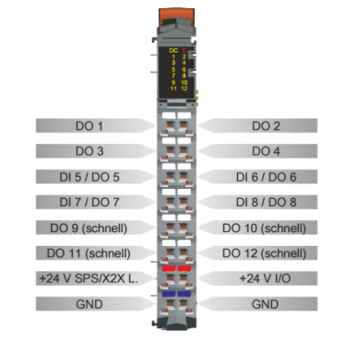
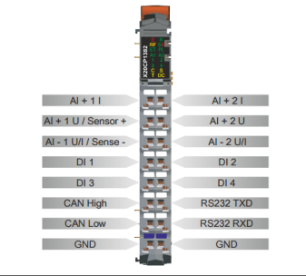
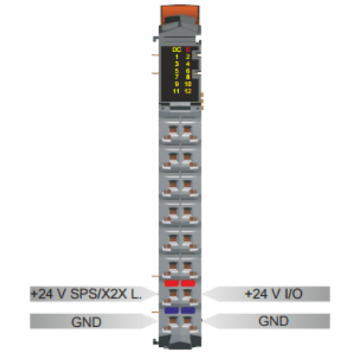
6. Die Verkabelung
Anschlussbelegung
des integrierten
I/O-Steckplatzes X1
Anschlussbelegung
des integrierten
I/O-Steckplatzes X3
Anschlussbelegung
des integrierten
I/O-Steckplatzes X2
Anschlussbelegung
für die Stromversorgung bei X3

Slide 30
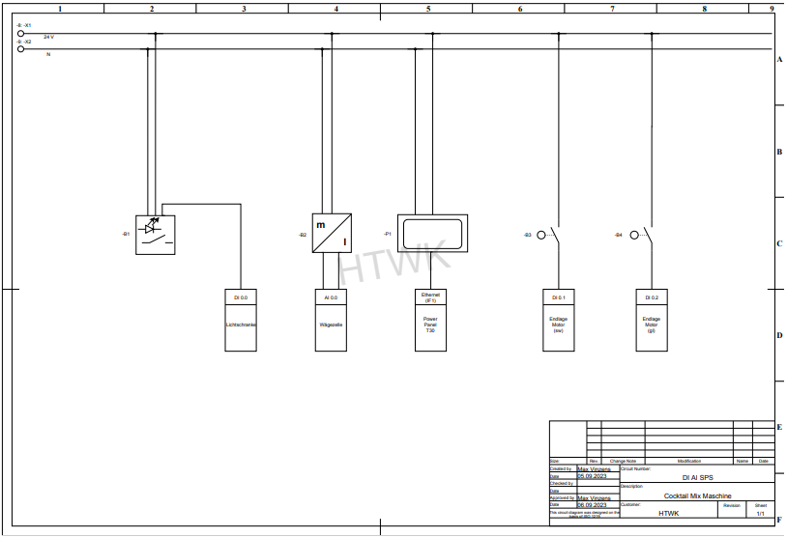
6. Die Verkabelung
Stromlaufplan Eingänge

Slide 31
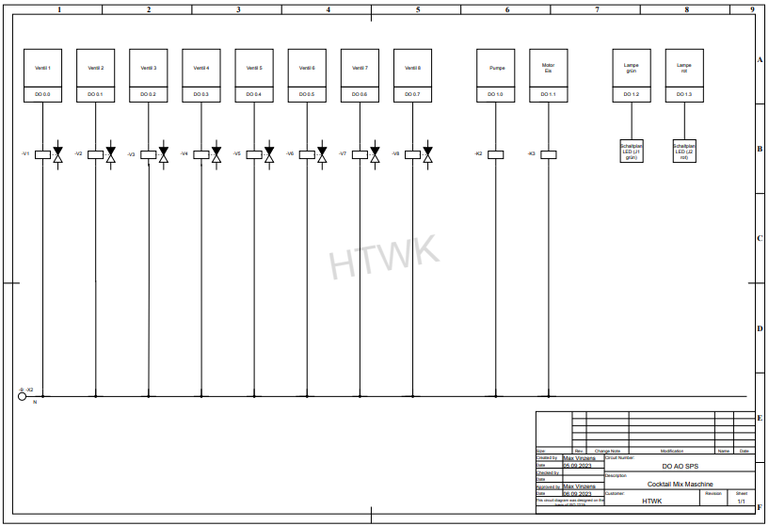
6. Die Verkabelung
Stromlaufplan Ausgänge

Slide 32
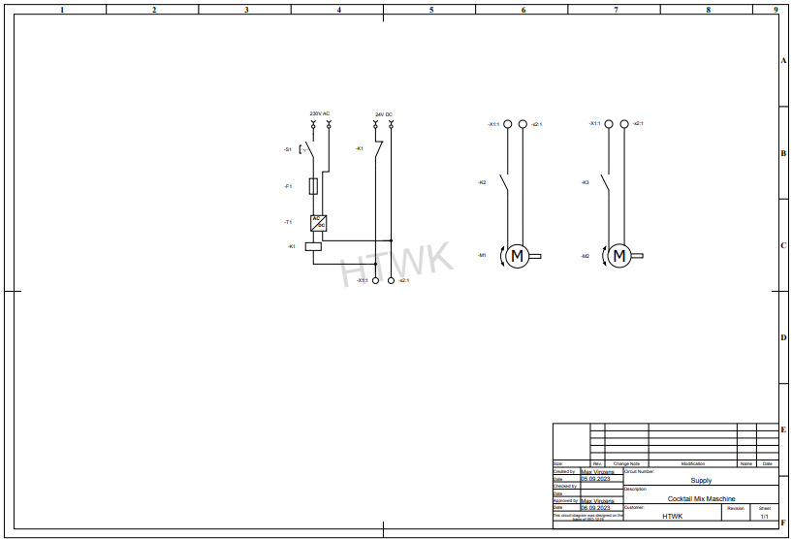
6. Die Verkabelung
Stromversorgung

Slide 33
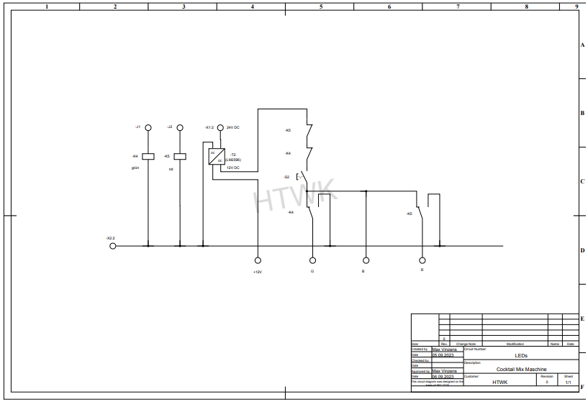
6. Die Verkabelung
LEDs

Slide 34
7. Die Verschlauchung
Aufgabe
Flüssigkeiten werden 1,50 Meter hoch gefördert
Lebensmittelechte Schläuche, Ventile und die Behälter

Slide 35
7. Die Verschlauchung
Lösungskonzepte
In jedem Behälter wird eine Pumpe installiert
Die Druckluft, die zum Behälter geht, wird mit einem Ventil gesteuert
Die Behälter steht ständig unter Druck und das Ventil schaltet den Produktstrom

Slide 36
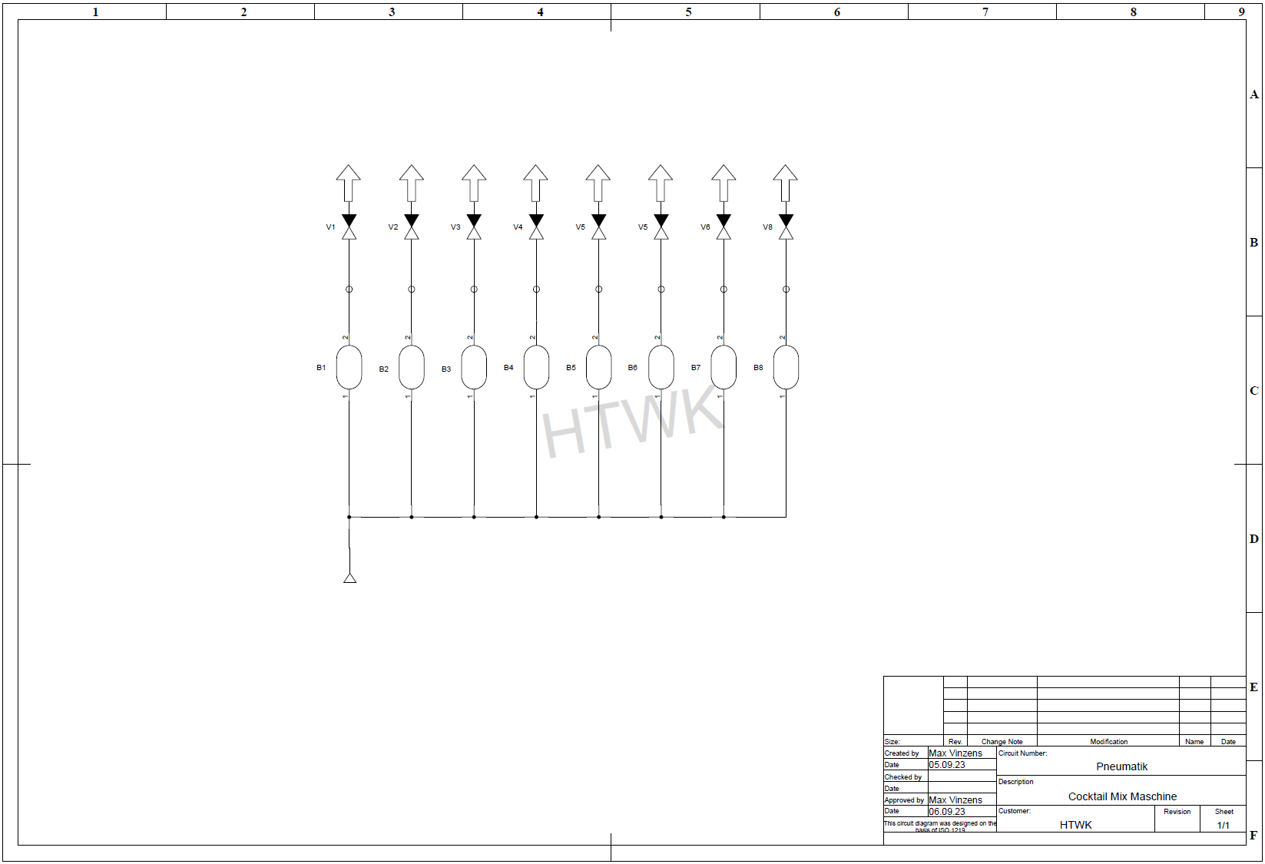
7. Die Verschlauchung

Slide 37
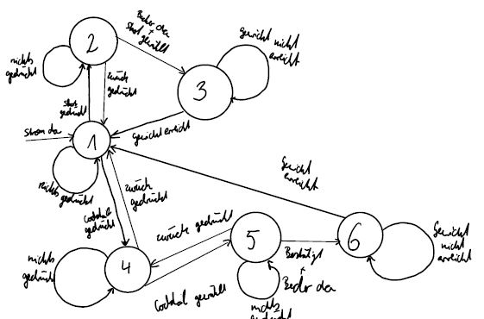
8. Das Programm
Erster Entwurf eines Zustandsgraphen:
Wahl der Programmiersprache C
Problem bei der Umsetzung des
Graphen
Softbutton konnten nicht Seite
wechseln und eine Variable setzen

Slide 38
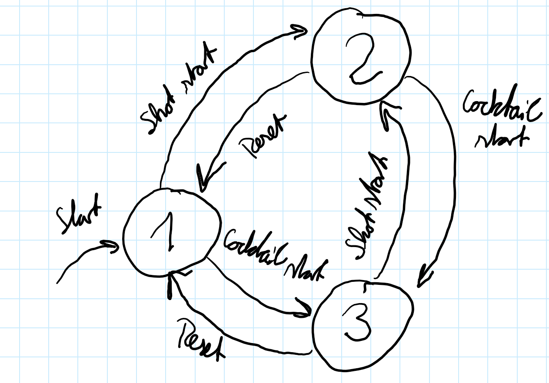
8. Das Programm
Zweiter Versuch des Zustandsgraphen:
Sehr vereinfacht, deshalb nicht so
Detailreich, aber funktional
Leider habe ich nicht die Funktion
Zur Erstellung von Funktionen und Prozeduren
Gefunden, daher ist der Quellcode groß
Weiteres Problem war, dass keine Schleifen
verwendet werden konnten, deshalb sind sehr
abstrakte if-Konstrukte entstanden, die aber
immer wieder kehren

Slide 39
8. Das Programm
if((!ShotFertig && RButtonShot4 && !Nachfuellen && InLichtschranke) || Zufall == 4){
OutVentil1 = 0; OutVentil2 = 0; OutVentil3 = 0; OutVentil4 = 1; OutVentil5 = 0; OutVentil6 = 0;
OutVentil7 = 0; OutVentil8 = 0; OutLampeRot = 1; OutLampeGruen = 0; OutPumpe = 1; OutMotorEis = 0;
IstGewicht = InAnalogWaage;
if(IstGewicht - StartGewicht >= 530)
{
OutVentil1 = 0; OutVentil2 = 0; OutVentil3 = 0; OutVentil4 = 0; OutVentil5 = 0; OutVentil6 = 0;
OutVentil7 = 0; OutVentil8 = 0; OutLampeRot = 0; OutLampeGruen = 1; OutPumpe = 0; OutMotorEis = 0;
ShotFertig = 1;
FuellstandB4 -= 530;
Zufall = 0;
}
Shot = 4;
}

Slide 40
9. Die Cocktails
Caribean Bliss :
3 cl Tequila
3 cl Rum
16 cl Orangensaft
2 cl Zitronensaft
Gin Tonic :
5 cl Gin
18 cl Tonic Water
18 cl Tonic Water
Mojito Pineapple :
4 cl Rum
2 cl Zitronensaft
13 cl Ananassaft
5 cl Tonic Water
Orange Russian :
5 cl Tonic Water
12 cl Orangensaft
9 cl Ananassaft
2 cl Tequila

Slide 41
10. Funktionsvorführung

Slide 42
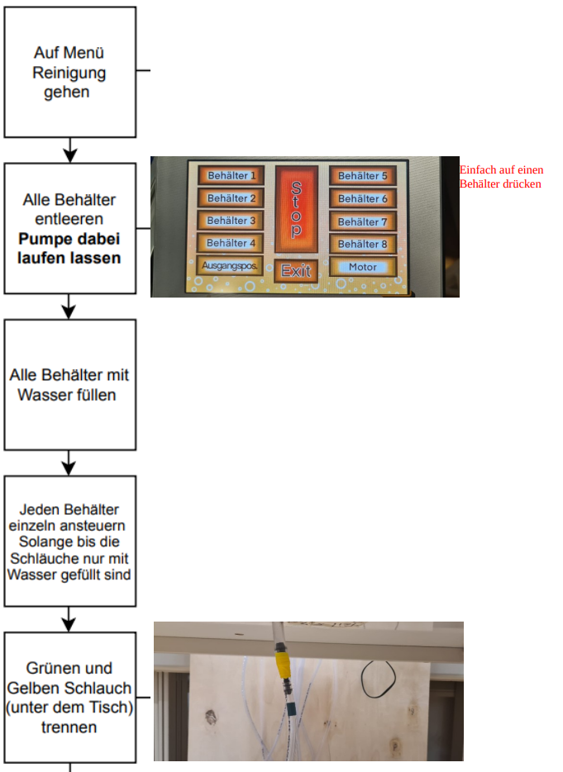
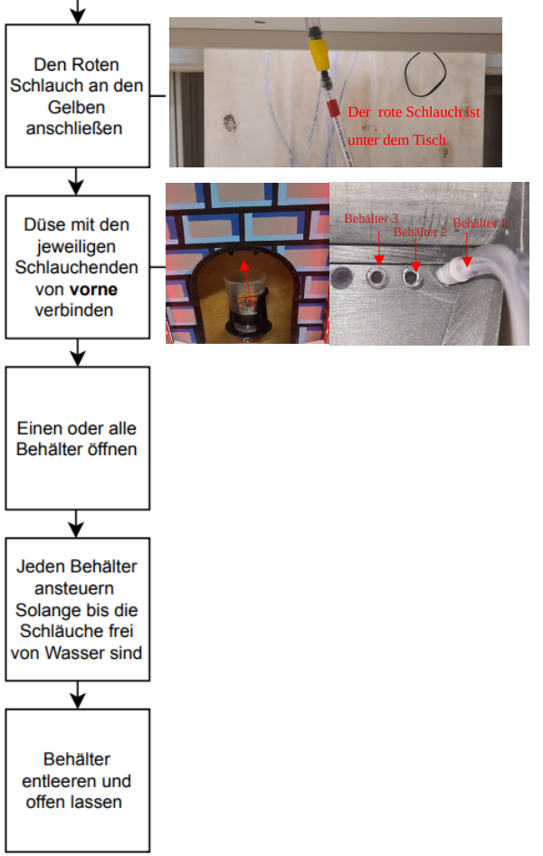
11. Das Reinigungsprotokoll

